Slide 1

2024

Slide 2
Сроки
Итоговое собеседование проводится во вторую среду февраля. 14 февраля
Дополнительные сроки проведения итогового собеседования — вторая рабочая среда марта и третий понедельник апреля.

Slide 3
Изменения в 2024
Претерпели некоторые изменения критерии оценивания заданий.
1. Грамотность речи будет оцениваться в целом по заданиям 1-4. (один раз за все задания)
2. Если участник не приступал к выполнению 2-х и более заданий, то по всем критериям оценивания грамотности речи ему ставится 0 баллов.
3. Если участник итогового собеседования пересказал текст не подробно, а в сжатом формате, то общее количество баллов, которое получил участник итогового собеседования по критериям П1–П4 (пересказ), уменьшается на 1 балл.
4. Введены единые сокращения: Ч (чтение), М (монолог), П (пересказ), Д (диалог), Р (грамотность речи).
5. Критерий «Искажение слов» включён в систему критериев оценивания чтения вслух.

Slide 4
Задания и шкала оценивания не изменились
Сами задания и время, отведенное на подготовку и подачу ответа, не изменились.
экзамен длится 15-16 минут
За всю работу максимально можно получить 20 баллов, а для того, чтобы получить зачет, достаточно будет набрать 10 баллов. Напоминаем, что за итоговое собеседование школьных оценок не ставят - вы либо получаете «зачет» либо «незачет».

Slide 5
Подробнее о шкале оценивания
Раньше грамотность ответа оценивали два разных критерия:
задания 1 и 2 отвечал Р1,
а задания 3 и 4 - Р2 (максимально за каждое задание давалось по 4 балла).
Р1 проверял соблюдение грамматических, орфоэпических и речевых норм, а также искажение слов.
А Р2 - соблюдение грамматических, орфоэпических и речевых норм и речевое оформление.
Теперь появился общий критерий Р - он оценивает грамотность вашей речи по всем заданиям. За него максимум дают 8 баллов.
Здесь по-прежнему оценивается соблюдение орфоэпических, грамматических, речевых норм. Но еще добавилось богатство речи и соблюдение фактической точности.

Slide 6
Подробнее о шкале оценивания
Раньше за чтение текста ставили 2 балла,
теперь можно получить 3 балла.
А за пересказ, за который раньше начисляли 5 баллов, теперь можно получить 4 балла.
Это значит, что теперь за легкое задание - чтение текста - можно получить гораздо больше баллов.
А за подробный пересказ гораздо проще получить 4 балла.
Задачу, как видите, упростили, и сейчас появилось гораздо больше шансов получить более высокую оценку за работу.

Slide 7
Подробнее о шкале оценивания
За монолог и диалог, как и прежде, дают по 3 и 2 балла соответственно.
Однако в монологе теперь иначе оценивают количество фраз: если вы произнесли 10 фраз, получите 2 балла
если 5-9 - 1 балл,
а если меньше – 0 баллов
А что касается диалога, то эксперты уточнили количество вопросов, на которые вам придется ответить:
теперь их только 3.
То есть задание стало более объективным, потому что раньше вопросы задавали рандомно: одного ученика спросили 4 раза, другого - 1 раз.
Но учтите, что на эти 3 вопроса нужно будет дать развернутый ответ, чтобы получить максимальные 2 балла.
Иначе оценку снизят.

Slide 8


Slide 9
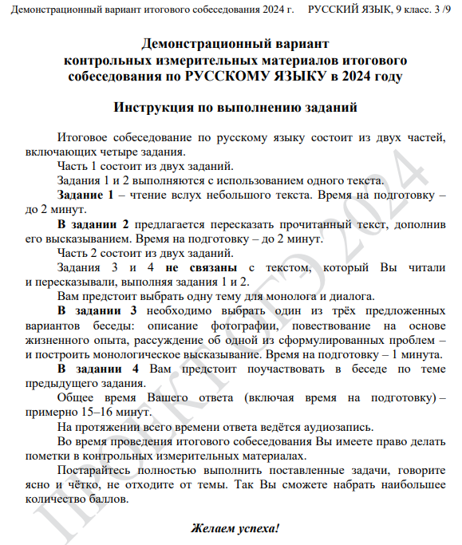

Slide 10
Задание 1: чтение текста
Это одно из самых легких заданий на собеседовании. Все, что нужно - это прочесть предложенный отрывок без запинок и ошибок.
На подготовку к чтению дают до 2 минут, а затем наступает ваша очередь читать. Но имейте в виду, что успеть нужно тоже за 2 минуты. Потом вы перейдете к следующему заданию.
Главное - не забывайте про интонацию, которой обозначаете знаки препинания. Выдерживайте где нужно паузы. И помните про темп - читать нужно не слишком быстро, но и не слишком медленно, чтобы уложиться в отведенное время.

Slide 11
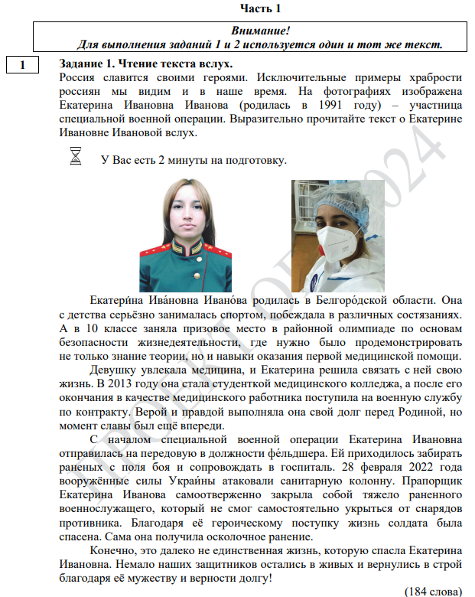

Slide 12
Задание 2: пересказ текста
После прочтения вас ждет пересказ, или, как считают многие школьники, одно из самых трудных заданий.
На подготовку к нему выделено 2 минуты.
За это время пробегитесь глазами по тексту, выделите смысловые части (чаще всего они равны количеству абзацев) и постройте в голове план своего пересказа. Можно делать записи в ПОЛЕ для ЗАМЕТОК
Не забудьте вставить цитату, которая будет предложена в задании: для того чтобы сделать это верно, посмотрите, в какой части текста она смотрится более органично.
Кстати, пересказ должен быть подробным. Иначе вы рискуете потерять баллы.

Slide 13
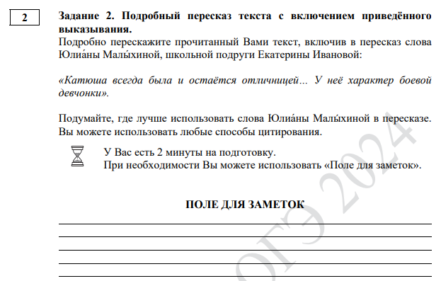

Slide 14
Задание 3: монолог
Построить монологическое высказывание - одно из самых интересных заданий в работе.
Во-первых, вы можете выбрать один из вариантов для построения монолога: описать фотографию, вспомнить и рассказать личную историю по заданной теме или же порассуждать над философским вопросом.
На подготовку дается 1 минута, а на выполнение самого задания - не более 3 минут.
Лучше не придумывайте громоздкие тексты в голове, а постарайтесь произнести не менее 10 фраз.
Выходит, что на каждый вопрос достаточно 2-4 предложений.

Slide 15
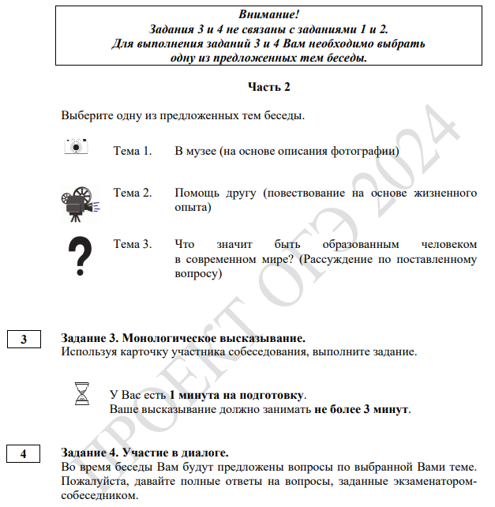

Slide 16
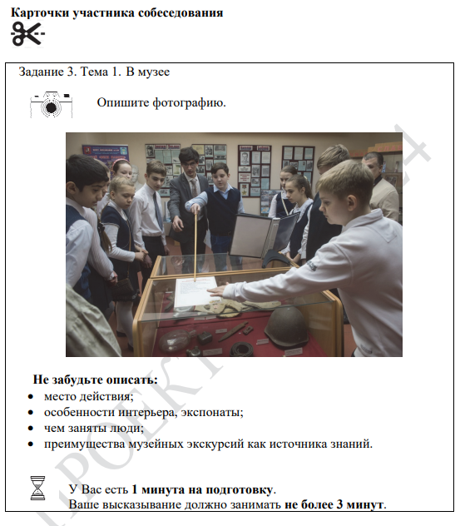

Slide 17
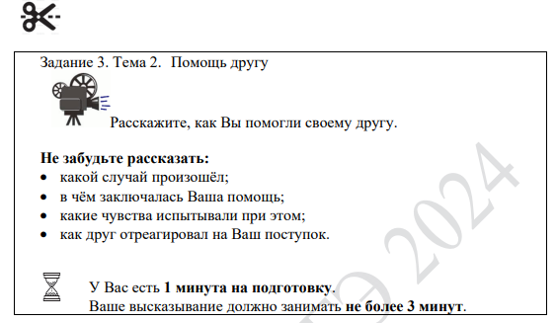
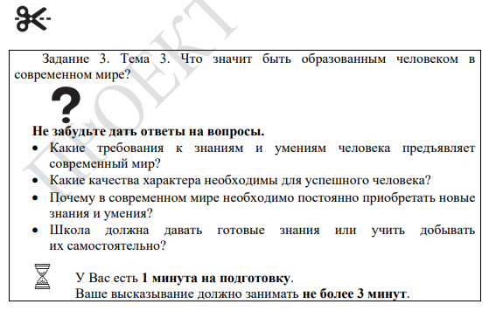

Slide 18
ВАЖНО!
Помните, что монолог на любую из тем должен включать в себя три части: вступление,
основную часть,
а затем небольшое заключение.
И главное, постарайтесь избежать речевых ошибок, правильно ставить ударение в словах, и строить предложения.
Монолог должен быть последовательным и логичным.

Slide 19
Задание 4: диалог
Напоследок остается одно - ответить на 3 вопроса, которые заготовлены у экзаменатора по каждой из тем монолога.

Slide 20
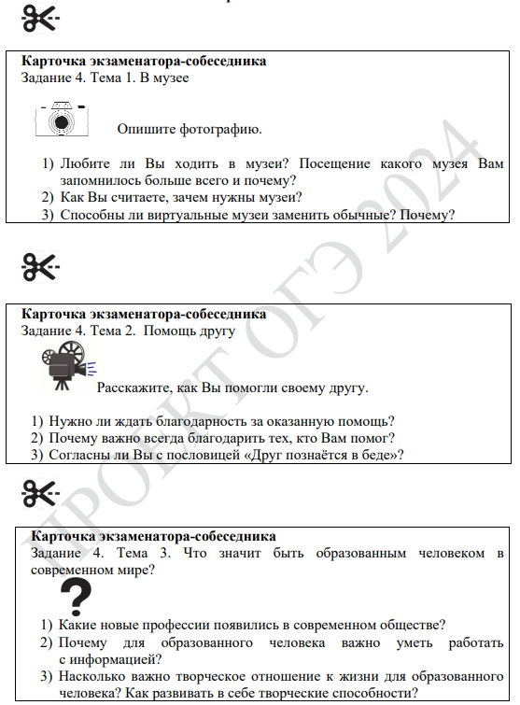

Slide 21
ВАЖНО!
Проверяющие хотят увидеть, насколько хорошо вы умеете размышлять.
При этом вопросов знать вы не будете, да и времени на подготовку не дадут - внимательно слушайте, о чем вас спрашивают. А затем дайте на каждый из вопросов развернутый ответ.
В общем, это своего рода ваше первое интервью, которое будет идти около 3 минут.
Правила здесь все те же: следите за грамотностью своей речи, последовательностью и логичностью мыслей. Тогда заветный "зачет" точно будет в кармане!

Slide 22
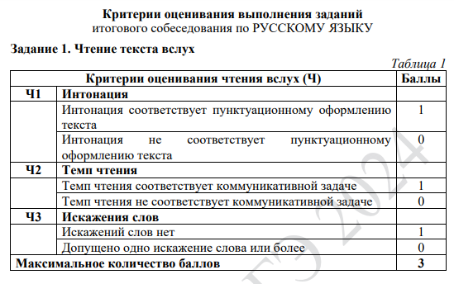
КРИТЕРИИ ОЦЕНИВАНИЯ для экспертов (2024 г)

Slide 23
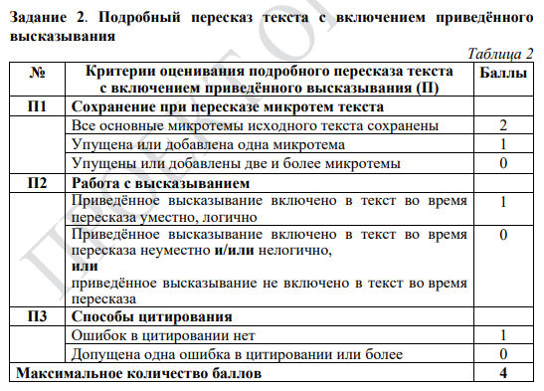

Slide 24
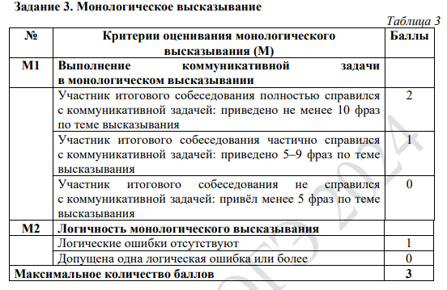

Slide 25
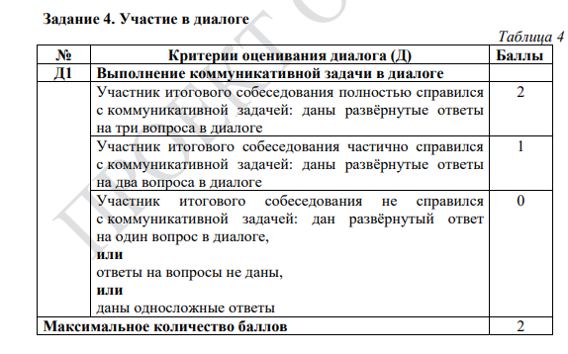

Slide 26
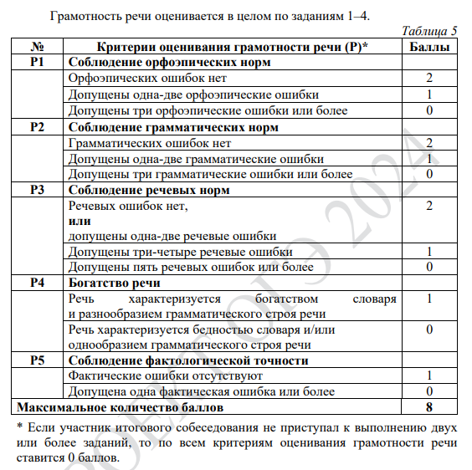

Slide 27


Slide 28
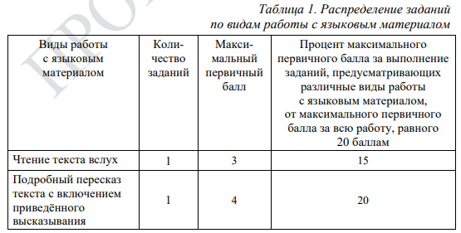
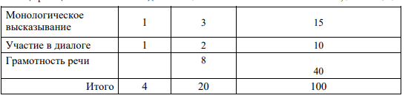

Slide 29
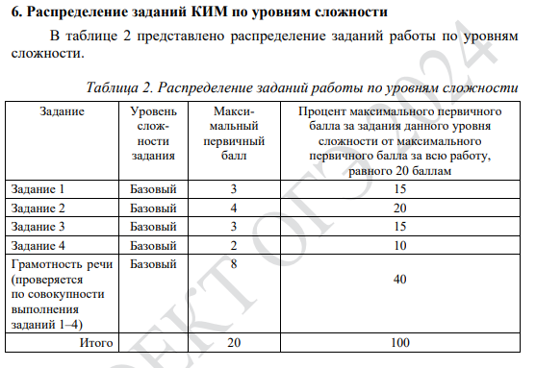

Slide 30
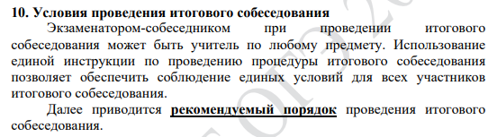

Slide 31
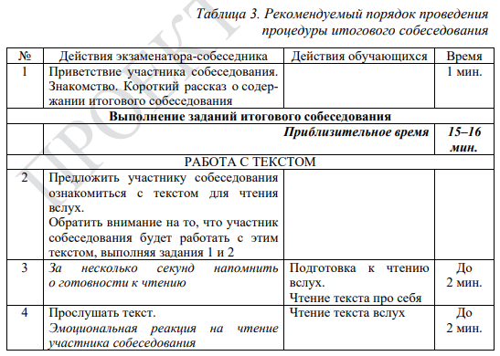

Slide 32
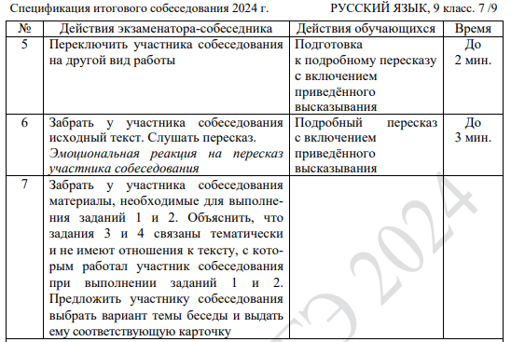

Slide 33
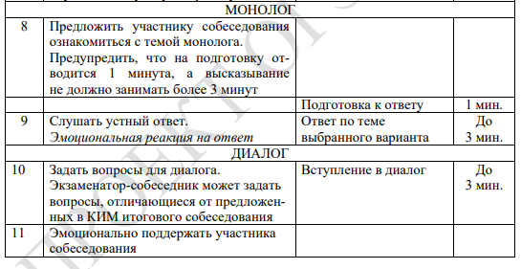

Slide 34
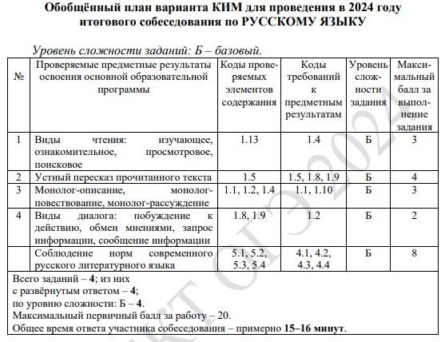

Slide 35


